Slide 1
Курсовой проект по компьютерной графике.
Генерация линейного электрического разряда между катодом и анодом.
Абаньшин П.А.
ИУ7-53

Slide 2
Основные задачи
Построение модели катода и анода
Обеспечить поворот камеры в реальном времени
Перемещение катода и анода в пространстве
Построение каркаса линейного разряда
Применение размытия
Находжение освещенных элементов модели

Slide 3
Построение модели электрического разряда
Линейный разряд создается при помощи ряда параметром, описывающих качество и кличество .
Основные моменты.
Модель разряда может разделятся на насколько частей с , порядок разделения задается параметром;
Разброс определяется таким параметром, как смещение дочерней ветви относительно родительской ;

Slide 4
При появлении дочернего ветви, новая ветвь поворачивается на определенный угол от предыдущей .

Slide 5
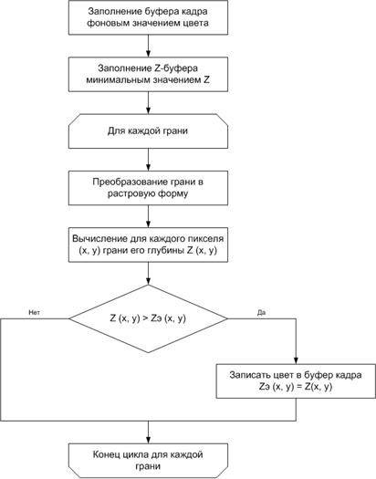
Алгоритм визуализации.
Для визуализации объекта используется алгоритм z-буфера.
Данный алгоритм отличается своей простотой и скоростью работы.

Slide 6
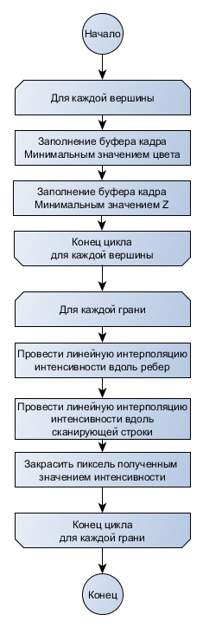
Модель освещения
Используется модель освещения Гуро.

Slide 7
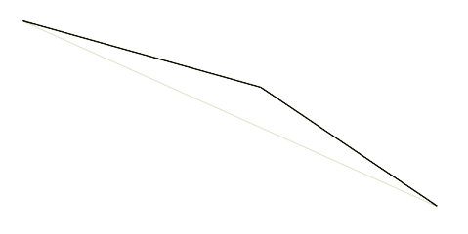
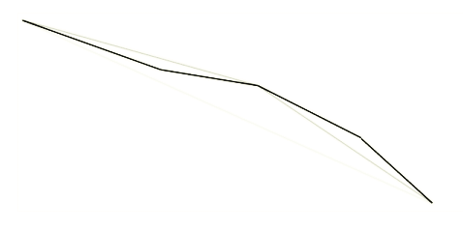
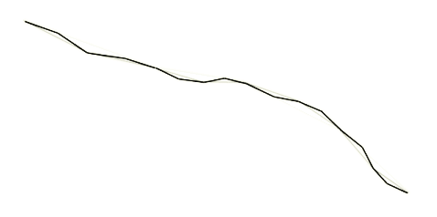
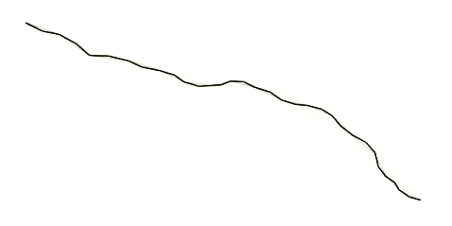
Построение электрического разряда
Алогритм Реймонда-Вивеля генерации молнии можно описать таким образом: деление отрезка на неравные сегменты путем выбора точки на отрезке и смещении ее относительно перпендикуляра

Slide 8
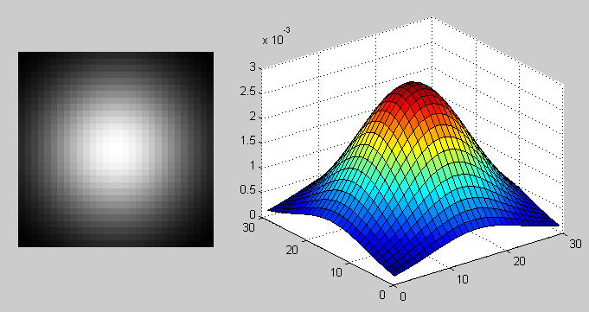
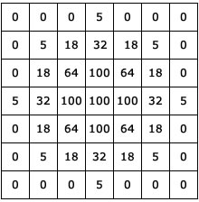
Алгоритм загрузки электрического разряда
Матрица весов (ядро)
Алгоритм расмытия Гаусса основани на аппроксимации близлежащий пикселей с помощью карты весов, представленной матрицей значений.

Slide 9
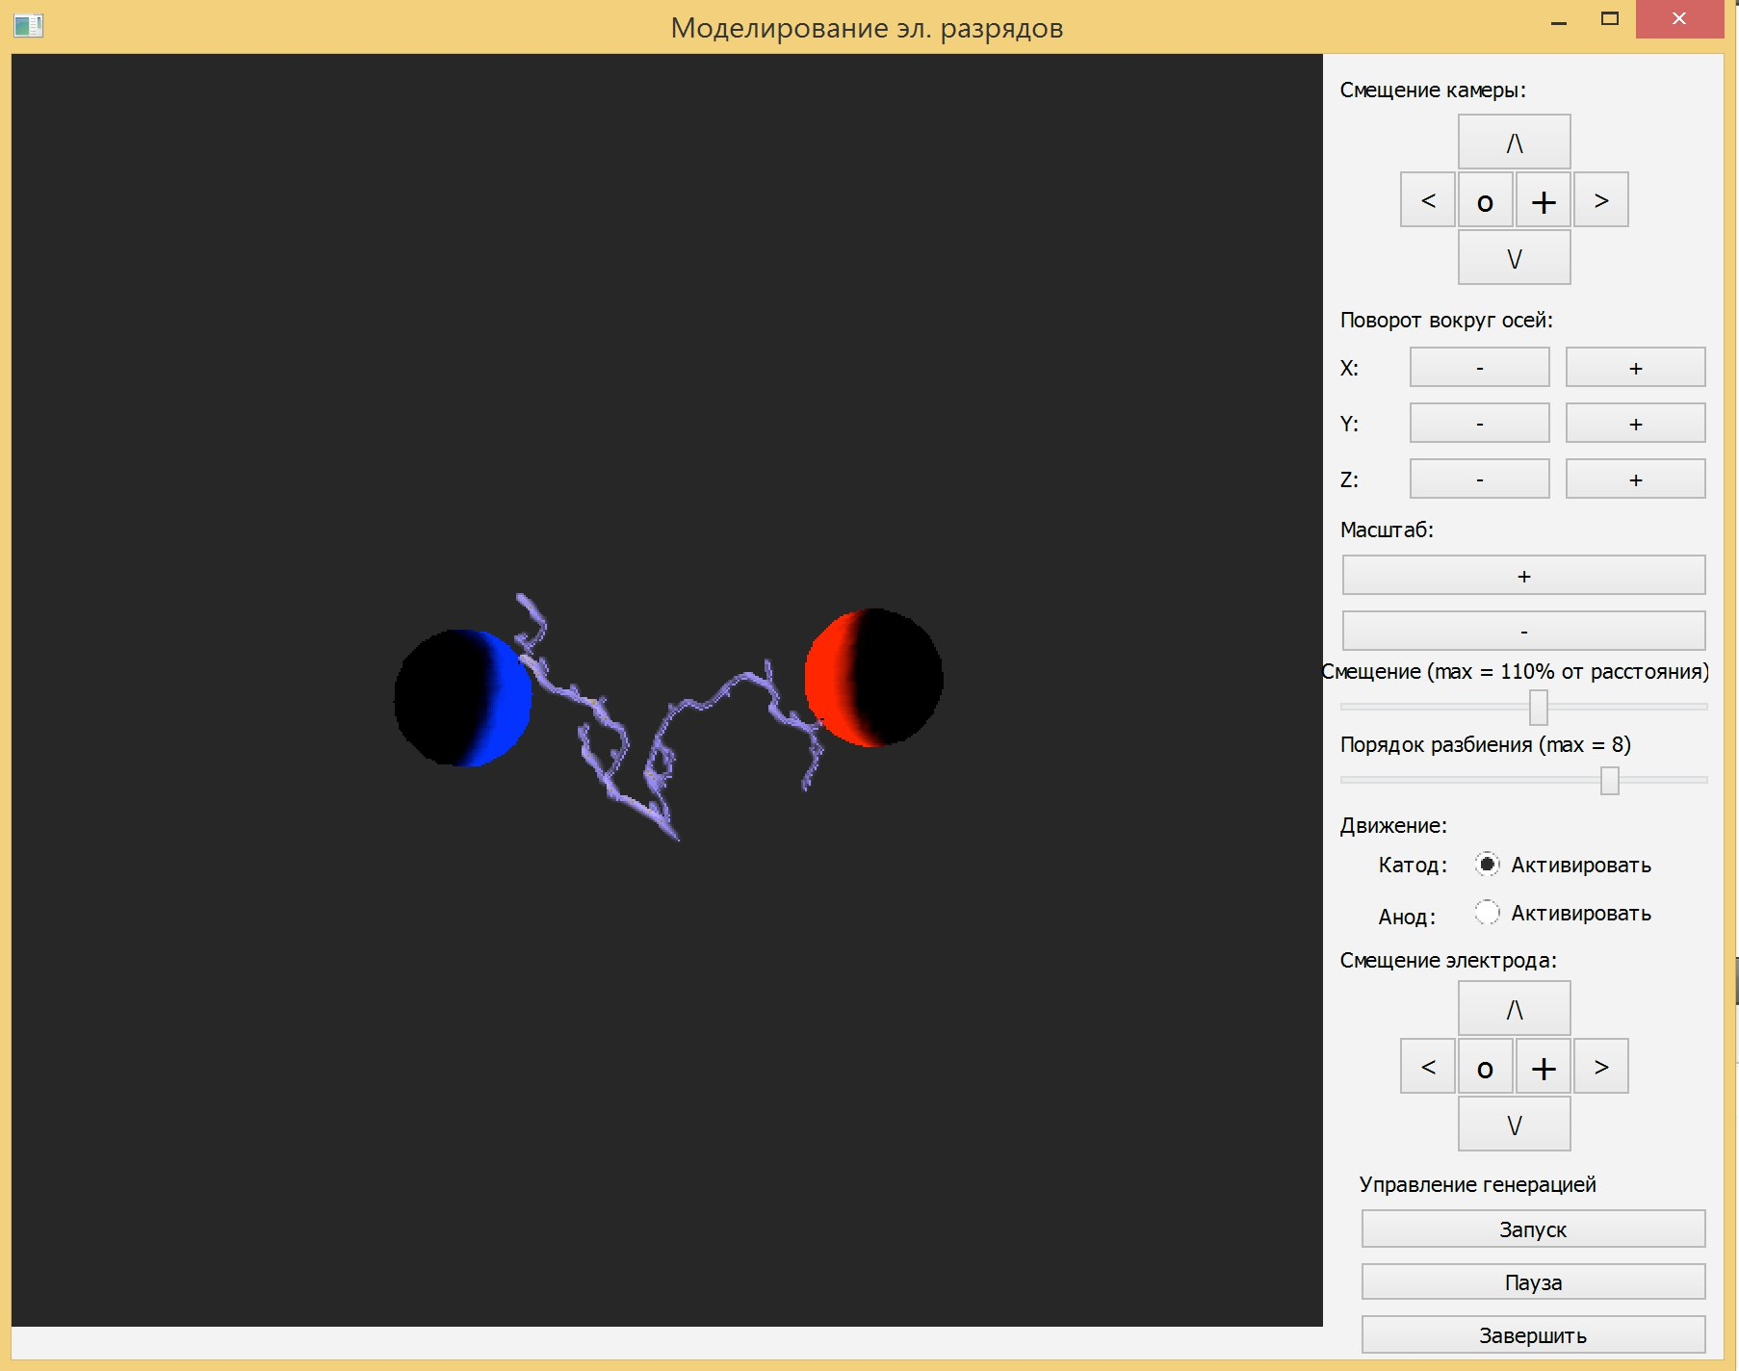

Slide 10
Пользовательский интерфейс.
Имеется возможность изменять смещение дочерних ветвей, изменять количество делений в молнии, останавливать время генерации. А так же поворачивать камеру вокруг сцены и перемещать катод и анод .

